Slide 1
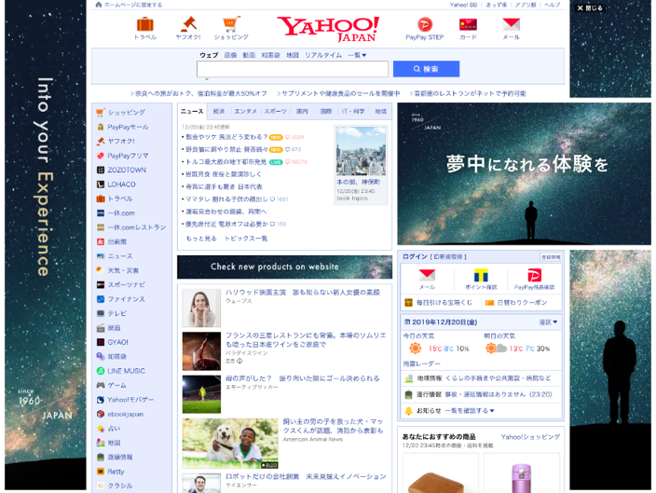
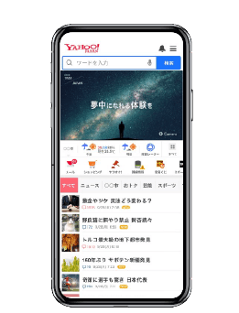
ヤフーパッケージ リッチ
2025.04

Slide 2
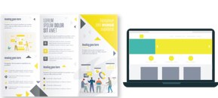
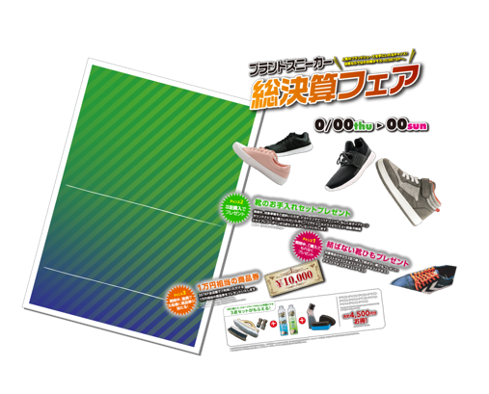
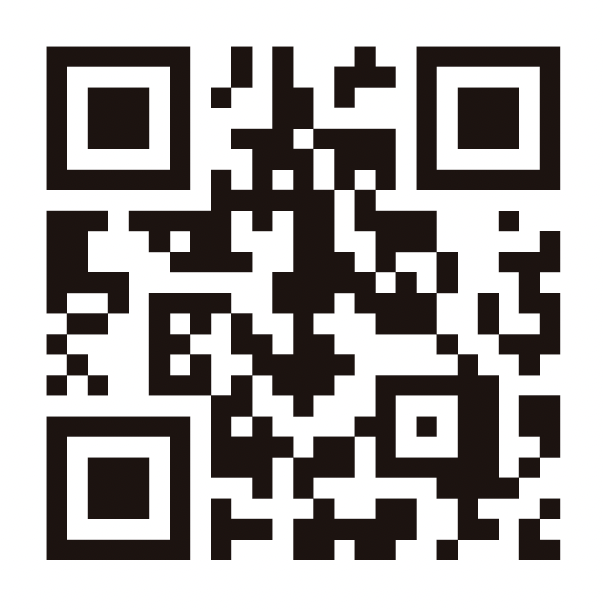
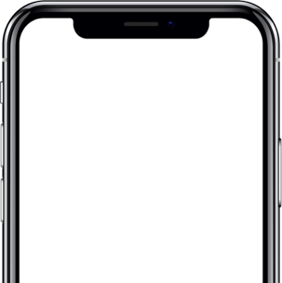
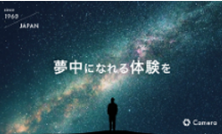
二次利用可能な動画制作から広告出稿までのオールインワン企画！
ヤフーパッケージ リッチ
50万プラン
既存の静止画データから15秒の動画を制作し、
Yahoo! JAPAN トップページで動画広告を実施。
1
既存のチラシなど静止画データから15秒動画を制作 ＋ 二次利用もOK
このプランに含まれるサービス
対応素材
▼実績動画はこちら▼︎
制作する
完全パッケージ動画
二次利用権利
ヤフー用
バナー制作
お任せ
ナレーションBGM・効果音
パンフレット
制作した動画は
無期限二次利用OK!!
写真
FREE
WEBサイト
動画
15秒
ナレーション/BGM
効果音付帯！（※全てお任せ）
15秒動画制作
1タイプ
ヤフー
広告料
完成動画
データ納品
など…
1タイプ
2
様々なデータから
動画制作可能です！
※掲載デバイスはMD（PC＋スマホ）限定の企画です。
※PCとスマホの掲載量割合は指定できません。
ヤフーTOPページ（PCとスマホ両方）に期間とエリアを選択し掲載
PC（トップインパクト）
＋
スマホ（ブランドパネル）
画面の
1/3が
広告枠!
掲載エリアを指定
都道府県指定
ターゲティングなし
性別 or 年代指定
性別 ＋ 年代指定
性別＋年代＋属性指定
※複数指定可
PC＋スマホ合計掲載回数
90,000回
or
PC＋スマホ合計掲載回数
75,000回
or
PC＋スマホ合計掲載回数
63,000回
or
PC＋スマホ合計掲載回数
59,000回
or
or
市区郡指定
PC＋スマホ合計掲載回数
75,000回
市区郡エリア選択時のターゲティング指定はできません。
※複数指定可
掲載期間を指定
平日開始の5日〜1ヶ月間で自由設定
※掲載回数は設定期間で按分されるイメージです。
3
※トップインパクト出稿に関する免責事項は「プラン別掲載回数・免責事項」のページをご確認ください。
広告掲載レポートを提出
実施料金
■WEB広告の遷移先ページについて
500,000円 (税別)
※WEB広告用の【遷移先WEBページのURL】をご準備ください。（パラメータ付も可）
※遷移先代用のWEBチラシビューアー（無償）もございます。詳細はお問合せください。

Slide 3
二次利用可能な動画制作から広告出稿までのオールインワン企画！
ヤフーパッケージ リッチ
100万プラン
既存の静止画データから15秒の動画を制作し、
Yahoo! JAPAN トップページで動画広告を実施。
1
既存のチラシなど静止画データから15秒動画を制作 ＋ 二次利用もOK
このプランに含まれるサービス
対応素材
▼実績動画はこちら▼︎
制作する
完全パッケージ動画
二次利用権利
ヤフー用
バナー制作
お任せ
ナレーションBGM・効果音
写真
パンフレット
FREE
制作した動画は
無期限二次利用OK!!
WEBサイト
動画
15秒
ナレーション/BGM
効果音付帯！（※全てお任せ）
15秒動画制作
1タイプ
ヤフー
広告料
完成動画
データ納品
など…
1タイプ
2
様々なデータから
動画制作可能です！
※掲載デバイスはMD（PC＋スマホ）限定の企画です。
※PCとスマホの掲載量割合は指定できません。
ヤフーTOPページ（PCとスマホ両方）に期間とエリアを選択し掲載
PC（トップインパクト）
＋
スマホ（ブランドパネル）
画面の
1/3が
広告枠!
掲載エリアを指定
都道府県指定
ターゲティングなし
性別 or 年代指定
性別 ＋ 年代指定
性別＋年代＋属性指定
※複数指定可
PC＋スマホ合計掲載回数
380,000回
or
PC＋スマホ合計掲載回数
317,000回
or
PC＋スマホ合計掲載回数
264,000回
or
PC＋スマホ合計掲載回数
247,000回
or
or
市区郡指定
PC＋スマホ合計掲載回数
317,000回
市区郡エリア選択時のターゲティング指定はできません。
※複数指定可
掲載期間を指定
平日開始の5日〜1ヶ月間で自由設定
※掲載回数は設定期間で按分されるイメージです。
3
※トップインパクト出稿に関する免責事項は「プラン別掲載回数・免責事項」のページをご確認ください。
広告掲載レポートを提出
実施料金
■WEB広告の遷移先ページについて
1,000,000円 (税別)
※WEB広告用の【遷移先WEBページのURL】をご準備ください。（パラメータ付も可）
※遷移先代用のWEBチラシビューアー（無償）もございます。詳細はお問合せください。

Slide 4
二次利用可能な動画制作から広告出稿までのオールインワン企画！
ヤフーパッケージ リッチ
200万プラン
既存の静止画データから15秒の動画を制作し、
Yahoo! JAPAN トップページで動画広告を実施。
1
既存のチラシなど静止画データから15秒動画を制作 ＋ 二次利用もOK
このプランに含まれるサービス
対応素材
▼実績動画はこちら▼︎
制作する
完全パッケージ動画
二次利用権利
ヤフー用
バナー制作
お任せ
ナレーションBGM・効果音
写真
パンフレット
FREE
制作した動画は
無期限二次利用OK!!
WEBサイト
動画
15秒
ナレーション/BGM
効果音付帯！（※全てお任せ）
15秒動画制作
1タイプ
ヤフー
広告料
完成動画
データ納品
など…
1タイプ
2
様々なデータから
動画制作可能です！
※掲載デバイスはMD（PC＋スマホ）限定の企画です。
※PCとスマホの掲載量割合は指定できません。
ヤフーTOPページ（PCとスマホ両方）に期間とエリアを選択し掲載
PC（トップインパクト）
＋
スマホ（ブランドパネル）
画面の
1/3が
広告枠!
掲載エリアを指定
都道府県指定
ターゲティングなし
性別 or 年代指定
性別 ＋ 年代指定
性別＋年代＋属性指定
※複数指定可
PC＋スマホ合計掲載回数
1,258,000回
or
PC＋スマホ合計掲載回数
1,048,000回
or
PC＋スマホ合計掲載回数
873,000回
or
PC＋スマホ合計掲載回数
817,000回
or
or
市区郡指定
PC＋スマホ合計掲載回数
1,048,000回
市区郡エリア選択時のターゲティング指定はできません。
※複数指定可
掲載期間を指定
平日開始の5日〜1ヶ月間で自由設定
※掲載回数は設定期間で按分されるイメージです。
3
※トップインパクト出稿に関する免責事項は「プラン別掲載回数・免責事項」のページをご確認ください。
広告掲載レポートを提出
実施料金
■WEB広告の遷移先ページについて
2,000,000円 (税別)
※WEB広告用の【遷移先WEBページのURL】をご準備ください。（パラメータ付も可）
※遷移先代用のWEBチラシビューアー（無償）もございます。詳細はお問合せください。

Slide 5
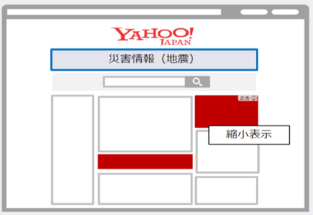
ヤフーパッケージ リッチ
プラン別掲載回数・免責事項
ご予算にあわせて掲載回数の買い増しが可能です。ご相談ください!
実施料金（税別） | オリジナル動画制作 | エリア | セグメント指定項目 | PC＋スマホ 合計掲載回数
500,000円 プラン （最低実施料金） | ●15秒動画×1タイプ お任せナレーション お任せBGM お任せ効果音 ●完成動画二次利用権利 | 都道府県 （複数指定可） | ターゲット指定なし | 90,000
 |  |  | 性別 or 年代指定 | 75,000
 |  |  | 性別 ＋ 年代指定 | 63,000
 |  |  | 性別 ＋ 年代 + 属性指定 | 59,000
 |  | 市区郡 （複数指定可） | ターゲット指定なし ※詳細セグメント指定不可 | 75,000
100万円 プラン | ●15秒動画×1タイプ お任せナレーション お任せBGM お任せ効果音 ●完成動画二次利用権利 | 都道府県 （複数指定可） | ターゲット指定なし | 380,000
 |  |  | 性別 or 年代指定 | 317,000
 |  |  | 性別 ＋ 年代指定 | 264,000
 |  |  | 性別 ＋ 年代 + 属性指定 | 247,000
 |  | 市区郡 （複数指定可） | ターゲット指定なし ※詳細セグメント指定不可 | 317,000
200万円 プラン | ●15秒動画×1タイプ お任せナレーション お任せBGM お任せ効果音 ●完成動画二次利用権利 | 都道府県 （複数指定可） | ターゲット指定なし | 1,258,000
 |  |  | 性別 or 年代指定 | 1,048,000
 |  |  | 性別 ＋ 年代指定 | 873,000
 |  |  | 性別 ＋ 年代 + 属性指定 | 817,000
 |  | 市区郡 （複数指定可） | ターゲット指定なし ※詳細セグメント指定不可 | 1,048,000
※掲載デバイスはMD（PC＋スマホ）限定の企画です。
※PCとスマホの掲載量割合は指定できません。
＜ 免責事項 ＞
※災害やサービス障害発生等の緊急時、検索窓上部にユーザーへのお知らせ枠が出現する場合があります。
その際、トップインパクトのサイドバナーが非表示になり、メインバナーが縮小表示されます。
以上は、免責となり広告掲載の補填はございません。予めご了承ください。

Slide 6
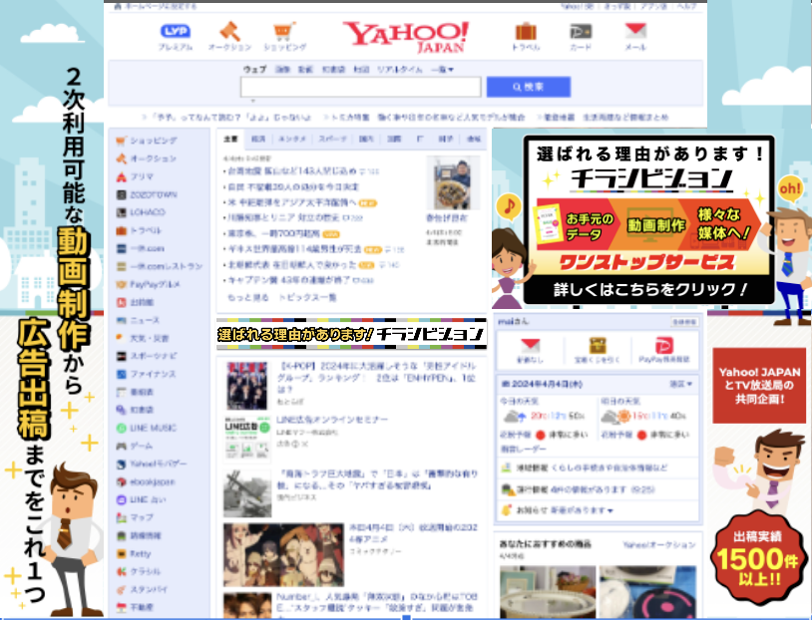
ヤフーパッケージ リッチ
クリエイティブ留意事項
PC（トップインパクト）面は通常よりも審査基準が厳しいため、事前に下記留意事項をご確認ください。
▼サイドバナー関連▼
表現禁止エリア
青枠のエリアにはヤフーとコラボレーションしていると誤解されないように
会社名、ブランド名、商品名、サービス名、キャンペーン名などのロゴマーク
文字情報（商品、人物等の写真、画像に含まれる文字も含む）の記載はできません。
イラストは、一部が入り込んでいる表現に限り使用可能です。
サイドバナーは文字情報の記載は不可（ロゴマークなどは可）
前提として、サイドバナー内に文字情報は記載できません。
例外として「会社名、ブランド名、商品名、サービス名、キャンペーン名」などのロゴマーク
商品、人物等の写真、画像に含まれる文字のみ記載可能です。
※ロゴマークとは…
リンク先ページで同一の表記（文言/デザイン/フォント）が独立した形で確認できるもの。
クリック遷移
同一
同一
ひとつのサイドバナー内に、同一ロゴは1つまで。文字数は40字まで。
右側ロゴ情報：Yahoo! JAPANとTV放送局の共同企画！
出稿実績1500件以上!! …合計文字数 36 文字
左側ロゴ情報：2次利用可能な動画制作から広告出稿までをこれ１つ …合計文字数 24 文字
同一
▼全てのバナー関連▼
バナー内で訴求している内容が
リンク先ページで確認ができることが必須。
リンク先ページ：https://chirashi-v.com/

